Slide 1
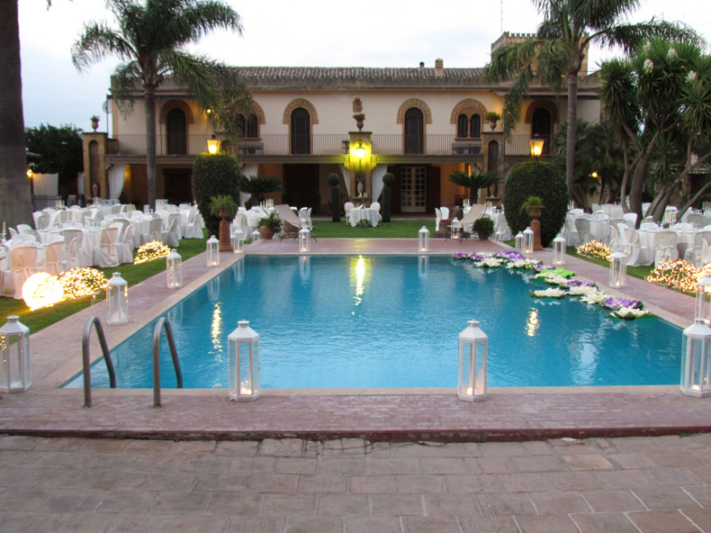

EVENTIQUE
ORGANIZZAZIONE DI EVENTI.
Soci in affari: Melissa Cepparulo, Elide Sanfilippo, Martina Mele, Laura Gulizia.
Notes:
1

Slide 2
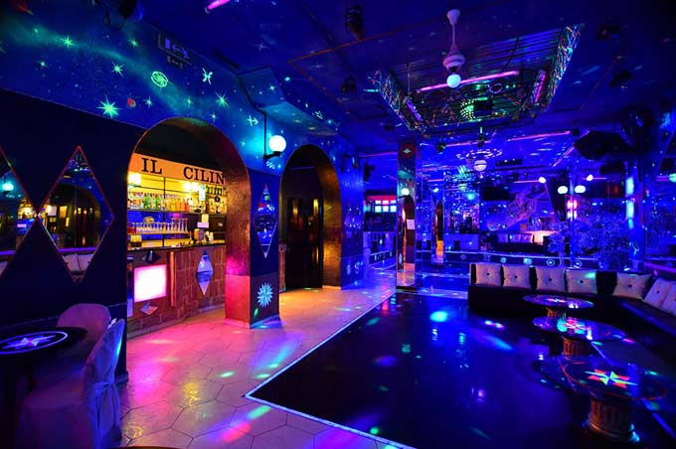
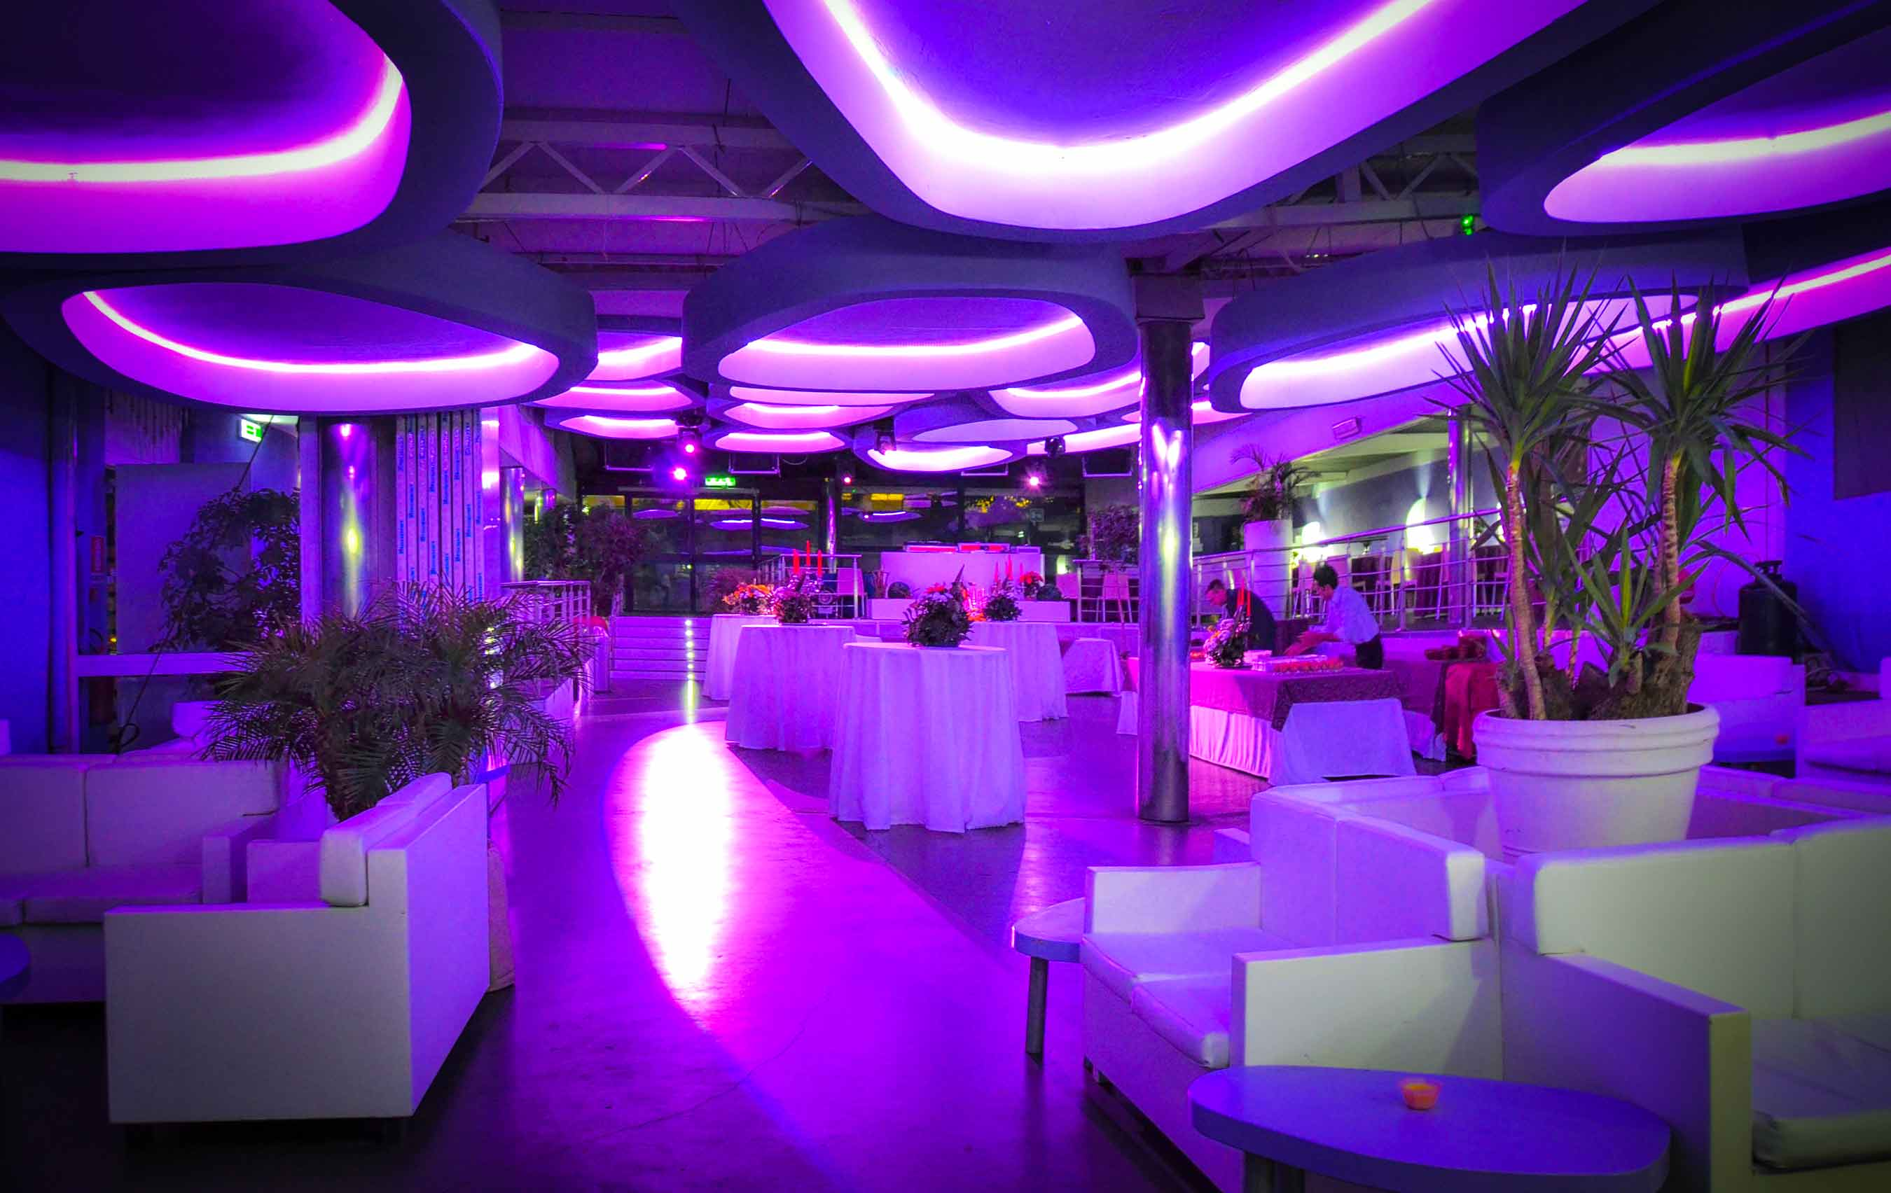
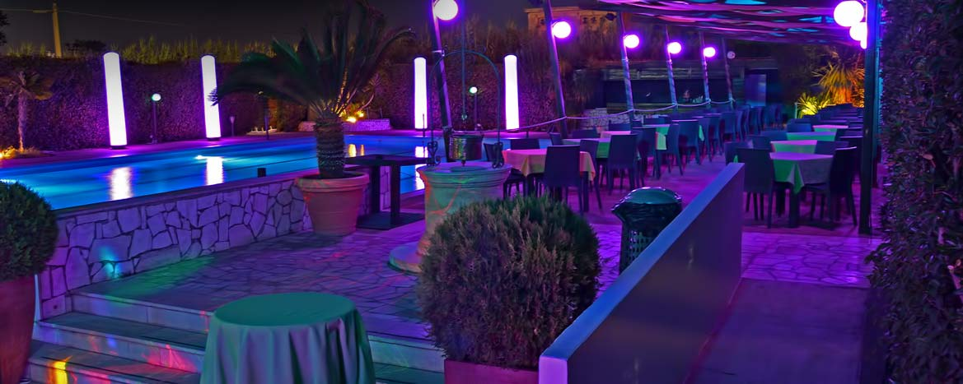
Sede legale operativa:
Via Clerici, 18 MILANO
2 cuochi,
3 camerieri per sala,
5 dipendenti servizio catering,
3 barman.
Su prenotazione:
Dj;
Animazione;
Richieste su cibo particolare.
1 villa con 4 sale di ricevimento, piscina e giardino comune.
Notes:
2

Slide 3
PIANO DI RISCHIO:
EVENTO RISCHIOSO | AZIONI DI PREVENZIONE | EVENTUALI ASSICURAZIONI | ACCANTONAMENTO FONDI O ALTRO
FURTI | Guardie notturne e telecamere | Sul furto | si
DISORDINE TRA GLI INVITATI | Buttafuori
ROTTURA ATTREZZATURA |  | Sulle attrezzature | si
CONCORRENZA | Prodotto unico e innovativo (studi di mercato)
Notes:
3

Slide 4
EVENTO DANNOSO SUCCESSO:
FURTO:
Si è verificato un furto alla cassa e alcuni oggetti preziosi.
Grazie all'assicurazione e ai fondi tenuti via, siamo riusciti a recuperare la perdita.
LITIGIO TRA INVITATI:
E' avvenuto un pesante litigio fra alcuni invitati durante a una festa.
È stato risolto grazie all'aiuto dei buttafuori che hanno riportato l'ordine.
Notes:
4

Slide 5
COMMENTI FINALI:
NON E’ FACILE INDIVIDUARE TUTTI I POSSIBILI RISCHI
DI UN’IMPRESA, OCCORRE ESPERIENZA E SOPRATTUTTO
L’ELASTICITA’ MENTALE DELLO SBAGLIARE PER POI RIMEDIARE
IN FUTURO.
LA PROTEZIONE DAI RISCHI, LA PROGETTAZIONE DI UN PIANO DI
RISCHIO, SONO ANCHE STRUMENTI DI INNOVAZIONE E DI
INVESTIMENTO VERSO IL FUTURO DELL’IMPRESA.
Notes:
5

